Slide 1
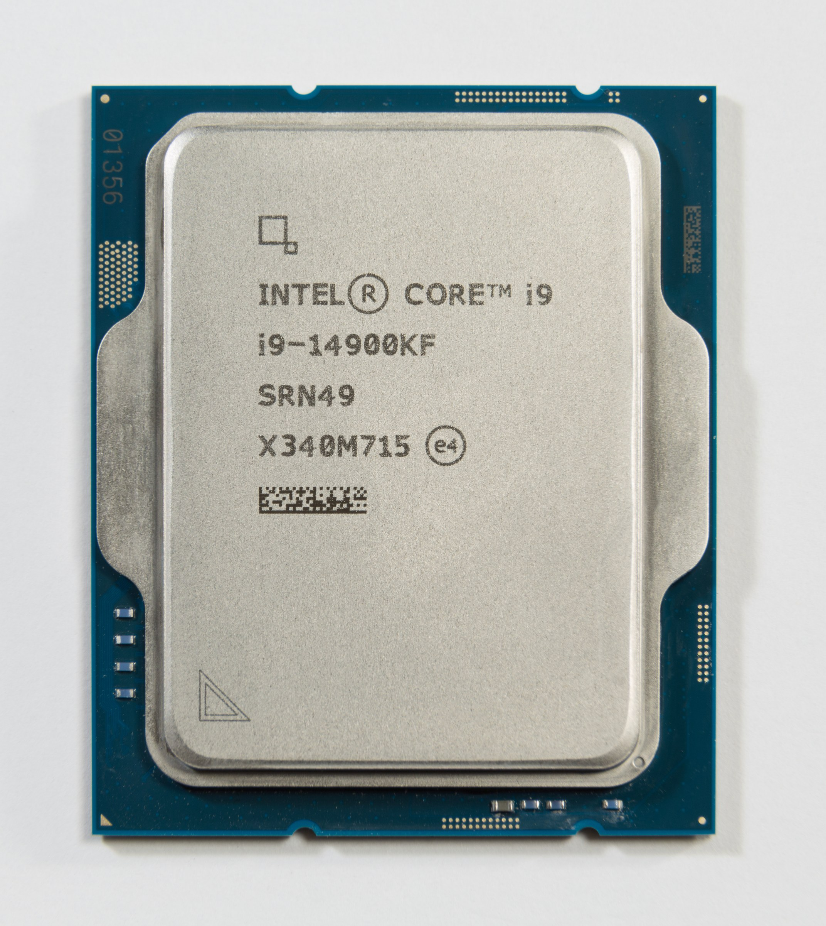
SÉANCE 5
Processeur, UAL et
arithmétique à largeur fixe
Du bit au choix technique
255 + 1
Que devient le neuvième bit?
420-C12-IN — OUTILS ET MATÉRIELS INFORMATIQUES
Séance 5 1
Notes:
Vocabulaire clé processeur • UAL • largeur fixe Idée à faire passer Relier immédiatement la fin de la Séance 4 au travail effectué à l’intérieur du processeur. Transition Commencer par le rappel LOAD → registres → ADD. [Sources] - C12 Séance 5 — https://github.com/Mithrandir2k/C12/blob/main/docs/fr/seances/seance-5.md - A1 — Intel_i9-14900KF_CPU.jpg — Phil Strahl / Pstrahl — CC BY-SA 4.0 — https://commons.wikimedia.org/wiki/File:Intel_i9-14900KF_CPU.jpg [/Sources]

Slide 2
RAPPEL — SÉANCE 4
La dernière fois…
LOAD [0202], R1
LOAD [0203], R2
ADD R1, R2, R3
Les deux valeurs sont dans R1 et R2.
Et maintenant?
Nous savons déjà suivre une valeur depuis la RAM jusqu’à un registre.
420-C12-IN — OUTILS ET MATÉRIELS INFORMATIQUES
Séance 5 2
Notes:
Idée à faire passer La Séance 5 démarre exactement là où la Séance 4 s’arrête : les opérandes sont disponibles dans des registres. Questions / réponses attendues « Qui effectue réellement ADD? » Accepter UAL/CPU comme premières réponses, puis préciser progressivement. Piège Ne pas refaire toute la Séance 4. Transition Poser les deux questions directrices. [Sources] - C12 Séance 5 — https://github.com/Mithrandir2k/C12/blob/main/docs/fr/seances/seance-5.md [/Sources]

Slide 3
QUESTIONS DIRECTRICES
Deux questions pour aujourd’hui
1 — QUI CALCULE?
Quelle partie du processeur transforme réellement les opérandes en résultat?
2 — ET SI ÇA NE TIENT PAS?
Que devient un résultat mathématique qui exige plus de bits que la destination?
Le reste de la séance relie ces deux questions au matériel réel et à la comparaison de processeurs.
420-C12-IN — OUTILS ET MATÉRIELS INFORMATIQUES
Séance 5 3
Notes:
Idée à faire passer Donner une carte simple : organisation interne, puis arithmétique à largeur fixe. Transition Clarifier ce qui doit être maîtrisé et ce qui est seulement à reconnaître. [Sources] - C12 Séance 5 — https://github.com/Mithrandir2k/C12/blob/main/docs/fr/seances/seance-5.md [/Sources]

Slide 4
PORTÉE
À maîtriser ou simplement reconnaître?
À MAÎTRISER AUJOURD’HUI
À RECONNAÎTRE AUJOURD’HUI
unité de contrôle • registres • UAL
opérande • résultat • largeur
addition binaire • retenue finale
bouclage non signé • débordement signé
cœur • fil matériel • processeur logique
fréquence • base / boost • L1 / L2 / L3
ISA • cœurs P / E
plateformes actuelles et sockets
Le détail des plateformes et de la compatibilité complète revient plus tard dans le cours.
420-C12-IN — OUTILS ET MATÉRIELS INFORMATIQUES
Séance 5 4
Notes:
Idée à faire passer Éviter que les termes de reconnaissance deviennent une mini-conférence dès le début. Piège Ne pas demander de mémoriser des familles commerciales ou des sockets comme des listes intemporelles. [Sources] - C12 Séance 5 — https://github.com/Mithrandir2k/C12/blob/main/docs/fr/seances/seance-5.md [/Sources]

Slide 5
LABORATOIRE 5
Préparez vos notes
Ouvrez le Laboratoire 5 : reconnaissez les trois engagements, puis complétez l’étape 1.
Ajoutez ensuite les rubriques suivantes à votre compte rendu :
observation du CPU
trajet de l’instruction
additions
indicateurs
comparaison
atelier matériel
RAPPEL
La progression du laboratoire n’est pas votre compte rendu. Conservez vos commandes, calculs, observations et preuves.
≈ 2 minutes
420-C12-IN — OUTILS ET MATÉRIELS INFORMATIQUES
Séance 5 5
Notes:
[À faire] Faire reconnaître les trois engagements du Laboratoire 5, compléter l’étape 1, puis créer les rubriques. Ajouter « atelier matériel » au modèle du Lab 5 pour la séance en classe. Idée à faire passer Créer la trace permanente avant l’activité technique. [Sources] - C12 Laboratoire 5 — https://github.com/Mithrandir2k/C12/blob/main/docs/fr/laboratoires/laboratoire-5.md [/Sources]

Slide 6
ÉNIGME
Que vient après 255?
11111111
Votre première hypothèse
A. le registre s’agrandit
B. le processeur refuse toujours
C. un bit est signalé ailleurs et le registre garde 8 bits
D. le résultat devient automatiquement négatif
+ 00000001
?
Ne résolvez pas encore : choisissez et justifiez.
420-C12-IN — OUTILS ET MATÉRIELS INFORMATIQUES
Séance 5 6
Notes:
Idée à faire passer Créer le besoin de la notion de largeur fixe sans donner la solution complète. Questions / réponses attendues Prendre quelques hypothèses, rapidement si la réponse est évidente pour le groupe. Piège Ne pas dire encore « modulo » ni faire toute l’addition. Transition Avant de répondre, regarder ce qui travaille à l’intérieur du processeur. [Sources] - C12 Séance 5 — https://github.com/Mithrandir2k/C12/blob/main/docs/fr/seances/seance-5.md [/Sources]

Slide 7
DU VISIBLE AU FONCTIONNEL
Le processeur : ce qu’on voit / ce qui travaille
À L’INTÉRIEUR
unités de contrôle
registres
unités arithmétiques et logiques
caches
… et beaucoup d’autres circuits
On peut tenir le boîtier en main. On ne peut pas « voir » l’UAL en ouvrant le PC.
CE QU’ON VOIT
420-C12-IN — OUTILS ET MATÉRIELS INFORMATIQUES
Séance 5 7
Notes:
Vocabulaire clé processeur — le mot peut désigner le composant physique; UAL — rôle fonctionnel à l’intérieur. Idée à faire passer Séparer l’objet physique du modèle fonctionnel. Piège Ne pas affirmer que les blocs fonctionnels correspondent à quatre zones physiques nettement séparées. [Sources] - C12 Séance 5 — https://github.com/Mithrandir2k/C12/blob/main/docs/fr/seances/seance-5.md - A1 — Intel_i9-14900KF_CPU.jpg — Phil Strahl / Pstrahl — CC BY-SA 4.0 — https://commons.wikimedia.org/wiki/File:Intel_i9-14900KF_CPU.jpg [/Sources]

Slide 8
MODÈLE DU PROCESSEUR
Un modèle volontairement simplifié
UNITÉ DE CONTRÔLE
décode • coordonne
REGISTRES
opérandes • résultats
UAL
arithmétique • logique
CACHE
données / instructions proches
Ce schéma montre des rôles, pas nécessairement des blocs uniques et séparés.
420-C12-IN — OUTILS ET MATÉRIELS INFORMATIQUES
Séance 5 8
Notes:
Idée à faire passer Installer quatre rôles seulement : contrôle, registres, UAL, cache. Piège Un vrai processeur peut contenir plusieurs unités d’exécution et une organisation beaucoup plus complexe. Transition Prendre chaque rôle rapidement. [Sources] - C12 Séance 5 — https://github.com/Mithrandir2k/C12/blob/main/docs/fr/seances/seance-5.md [/Sources]

Slide 9
RÔLE 1
Unité de contrôle — coordonner
DÉCODER
SÉLECTIONNER
DIRIGER
l’instruction
les registres / données
les transferts
QUESTION FLASH
Est-ce l’unité de contrôle qui additionne directement les bits?
420-C12-IN — OUTILS ET MATÉRIELS INFORMATIQUES
Séance 5 9
Notes:
Vocabulaire clé unité de contrôle — coordonne l’exécution. Idée à faire passer Elle organise l’opération et indique ce qui doit être fait; elle ne remplace pas l’UAL. Questions / réponses attendues Réponse attendue : non, l’UAL produit la somme dans notre modèle. [Sources] - C12 Séance 5 — https://github.com/Mithrandir2k/C12/blob/main/docs/fr/seances/seance-5.md [/Sources]

Slide 10
RÔLE 2
Registres — garder ce qui sert maintenant
R1
R2
R3
…
Un registre peut temporairement conserver un opérande, un résultat, une adresse, une instruction ou un état de contrôle.
420-C12-IN — OUTILS ET MATÉRIELS INFORMATIQUES
Séance 5 10
Notes:
Vocabulaire clé registre — très petite zone de stockage située dans le processeur. Idée à faire passer Raccrocher explicitement à R1/R2/R3 utilisés à la Séance 4. Piège Ne pas entrer dans les registres réels x86/Arm ici. [Sources] - C12 Séance 5 — https://github.com/Mithrandir2k/C12/blob/main/docs/fr/seances/seance-5.md [/Sources]

Slide 11
RÔLE 3
UAL — transformer les bits
ARITHMÉTIQUE
addition • soustraction
incrémentation
LOGIQUE
ET • OU • XOR • NON
COMPARAISON
égal? • plus petit?
DÉCALAGE
bits vers la gauche / droite
UAL = unité arithmétique et logique • ALU = arithmetic logic unit
Un processeur réel peut contenir plusieurs unités d’exécution spécialisées.
420-C12-IN — OUTILS ET MATÉRIELS INFORMATIQUES
Séance 5 11
Notes:
Vocabulaire clé UAL — unité arithmétique et logique; opérande — valeur donnée à une opération; résultat — valeur produite. Idée à faire passer La UAL est une catégorie fonctionnelle utile, même si un CPU moderne possède plusieurs unités spécialisées. [Sources] - C12 Séance 5 — https://github.com/Mithrandir2k/C12/blob/main/docs/fr/seances/seance-5.md [/Sources]

Slide 12
RÔLE 4
Cache — garder l’utile près du travail
L1
L2
L3
RAM
plus proche / plus petite
plus éloignée / généralement plus grande
La cache conserve des copies de données et d’instructions susceptibles d’être réutilisées bientôt.
420-C12-IN — OUTILS ET MATÉRIELS INFORMATIQUES
Séance 5 12
Notes:
Idée à faire passer Faire un rappel rapide de la hiérarchie de mémoire de la Séance 4. Piège Les détails exacts L1/L2/L3 varient selon le processeur; ne pas présenter une topologie universelle. [Sources] - C12 Séance 5 — https://github.com/Mithrandir2k/C12/blob/main/docs/fr/seances/seance-5.md [/Sources]

Slide 13
VÉRIFICATION FLASH
Qui fait quoi?
Décoder ADD
unité de contrôle
Conserver un opérande
registre
Produire la somme
UAL
Garder une copie récente
cache
Si les réponses viennent immédiatement, on avance immédiatement.
420-C12-IN — OUTILS ET MATÉRIELS INFORMATIQUES
Séance 5 13
Notes:
[À faire] Questionner à l’oral. Ne pas ralentir artificiellement si les réponses sont immédiates. Idée à faire passer Réactiver les quatre rôles avant de suivre une instruction complète. [Sources] - C12 Séance 5 — https://github.com/Mithrandir2k/C12/blob/main/docs/fr/seances/seance-5.md [/Sources]

Slide 14
TRAJET D’UNE INSTRUCTION
Suivons ADD R1, R2, R3
R1
opérande A
UAL
ADD
résultat
R3
R2
opérande B
L’unité de contrôle décode et coordonne ce trajet.
420-C12-IN — OUTILS ET MATÉRIELS INFORMATIQUES
Séance 5 14
Notes:
Vocabulaire clé opérande — valeur source d’une opération; destination — endroit qui reçoit le résultat. Idée à faire passer R1 et R2 fournissent les opérandes; l’UAL calcule; R3 reçoit le résultat. Piège Pseudo-instruction pédagogique : les vraies ISA n’utilisent pas toutes trois opérandes ni le même ordre syntaxique. [Sources] - C12 Séance 5 — https://github.com/Mithrandir2k/C12/blob/main/docs/fr/seances/seance-5.md [/Sources]

Slide 15
LABORATOIRE 5
Rôles + trajet de l’instruction
ÉTAPE 2
Associez chaque action à l’unité de contrôle, un registre, l’UAL ou la cache.
ÉTAPE 3
Reconstituez ADD R1, R2, R3 : sources, opération et destination.
Ouvrez : Laboratoire 5 → étapes 2 et 3
ARRÊTEZ APRÈS L’ÉTAPE 3 — nous ferons l’étape 4 après l’atelier matériel.
420-C12-IN — OUTILS ET MATÉRIELS INFORMATIQUES
Séance 5 15
Notes:
[À faire] Laisser environ 8–10 minutes selon le rythme. Demander explicitement de ne pas poursuivre à l’étape 4. Reprendre lorsque les équipes ont validé ou qu’un blocage mérite une discussion. Idée à faire passer Application immédiate avant l’arithmétique. [Sources] - C12 Laboratoire 5 — https://github.com/Mithrandir2k/C12/blob/main/docs/fr/laboratoires/laboratoire-5.md [/Sources]

Slide 16
PAUSE
5 minutes
2
PÉRIODE SUIVANTE
Qu’arrive-t-il quand la réponse a besoin de plus de bits que le registre?
Laissez cette diapositive affichée pendant la pause.
420-C12-IN — OUTILS ET MATÉRIELS INFORMATIQUES
Séance 5 16
Notes:
[À faire] Laisser cette diapositive affichée. Reprendre après cinq minutes. Idée à faire passer La reprise commence par : Qu’arrive-t-il quand la réponse a besoin de plus de bits que le registre? [Sources] - C12 Séance 5 — https://github.com/Mithrandir2k/C12/blob/main/docs/fr/seances/seance-5.md [/Sources]

Slide 17
LARGEUR FIXE
Un registre ne s’étire pas
1
1
1
1
1
1
1
1
8 bits
+ 1
La destination conserve huit bits — même si la somme mathématique en demande neuf.
420-C12-IN — OUTILS ET MATÉRIELS INFORMATIQUES
Séance 5 17
Notes:
Idée à faire passer La largeur est une contrainte de l’opération/destination, pas quelque chose qui s’étend automatiquement. [Sources] - C12 Séance 5 — https://github.com/Mithrandir2k/C12/blob/main/docs/fr/seances/seance-5.md [/Sources]

Slide 18
LARGEUR FIXE
Une opération possède une largeur
destination
8 bits
8 bits
+
8 bits
→
MAIS…
la somme mathématique peut demander 9 bits.
420-C12-IN — OUTILS ET MATÉRIELS INFORMATIQUES
Séance 5 18
Notes:
Vocabulaire clé largeur — nombre de bits traités/conservés dans le contexte de l’opération. Idée à faire passer Séparer « largeur des opérandes/destination » et « largeur possible de la somme mathématique ». [Sources] - C12 Séance 5 — https://github.com/Mithrandir2k/C12/blob/main/docs/fr/seances/seance-5.md [/Sources]

Slide 19
ADDITION BINAIRE
Les cas de base
0 + 0
0 + 1
1 + 0
1 + 1
0
1
1
10
1 + 1 = 10₂ → on écrit 0 et on retient 1.
420-C12-IN — OUTILS ET MATÉRIELS INFORMATIQUES
Séance 5 19
Notes:
[À faire] Questionner rapidement. Si tout le monde connaît déjà les cas, avancer. Idée à faire passer Le seul cas nouveau pour certains étudiants est la retenue produite par 1 + 1. [Sources] - C12 Séance 5 — https://github.com/Mithrandir2k/C12/blob/main/docs/fr/seances/seance-5.md [/Sources]

Slide 20
ADDITION BINAIRE
Et lorsqu’une retenue arrive?
1 + 1 + 1
11₂
BIT DE SOMME
1
RETENUE SORTANTE
1
À chaque colonne : A + B + retenue entrante.
420-C12-IN — OUTILS ET MATÉRIELS INFORMATIQUES
Séance 5 20
Notes:
Vocabulaire clé retenue entrante • bit de somme • retenue sortante Idée à faire passer Donner le vocabulaire qui sera exigé dans le laboratoire. [Sources] - C12 Séance 5 — https://github.com/Mithrandir2k/C12/blob/main/docs/fr/seances/seance-5.md [/Sources]

Slide 21
EXEMPLE GUIDÉ
0101 + 0011
0101
Travaillez de droite à gauche.
+ 0011
colonne 0 : 1 + 1 → 0, retenue 1
colonne 1 : 0 + 1 + 1 → 0, retenue 1
colonne 2 : 1 + 0 + 1 → 0, retenue 1
colonne 3 : 0 + 0 + 1 → 1, retenue 0
1000
Somme = 1000₂ = 8₁₀ • aucune retenue finale
420-C12-IN — OUTILS ET MATÉRIELS INFORMATIQUES
Séance 5 21
Notes:
Idée à faire passer Montrer explicitement la chaîne des retenues; ne pas sauter directement au résultat. Questions / réponses attendues Faire donner chaque colonne par la classe; accélérer si les réponses sont immédiates. [Sources] - C12 Séance 5 — https://github.com/Mithrandir2k/C12/blob/main/docs/fr/seances/seance-5.md [/Sources]

Slide 22
MÉCANISME
La retenue voyage vers la gauche
COLONNE 0
1 + 1
bit = 0
retenue → 1
COLONNE 1
0 + 1 + 1
bit = 0
retenue → 1
COLONNE 2
1 + 0 + 1
bit = 0
retenue → 1
COLONNE 3
0 + 0 + 1
bit = 1
retenue → 0
La « retenue finale » n’est que la retenue qui sort de la position la plus significative.
420-C12-IN — OUTILS ET MATÉRIELS INFORMATIQUES
Séance 5 22
Notes:
Idée à faire passer Distinguer retenues intermédiaires et retenue finale. [Sources] - C12 Séance 5 — https://github.com/Mithrandir2k/C12/blob/main/docs/fr/seances/seance-5.md [/Sources]

Slide 23
EXEMPLE GUIDÉ
1110 + 0101
1110
SOMME MATHÉMATIQUE
10011₂ = 19₁₀
+ 0101
10011
DESTINATION 4 BITS
0011
Le bit qui dépasse = retenue finale 1.
420-C12-IN — OUTILS ET MATÉRIELS INFORMATIQUES
Séance 5 23
Notes:
Idée à faire passer Faire apparaître pour la première fois la séparation somme complète / résultat conservé. [Sources] - C12 Séance 5 — https://github.com/Mithrandir2k/C12/blob/main/docs/fr/seances/seance-5.md [/Sources]

Slide 24
LARGEUR FIXE
Somme complète ≠ résultat conservé
10011
0011
1
somme complète
résultat conservé
retenue finale
Règle : une destination de n bits conserve les n bits les moins significatifs.
420-C12-IN — OUTILS ET MATÉRIELS INFORMATIQUES
Séance 5 24
Notes:
Vocabulaire clé somme complète • résultat conservé • retenue finale Idée à faire passer Insister sur trois objets conceptuels différents. [Sources] - C12 Séance 5 — https://github.com/Mithrandir2k/C12/blob/main/docs/fr/seances/seance-5.md [/Sources]

Slide 25
ERREUR FRÉQUENTE
Retenue intermédiaire ≠ retenue finale
RETENUES INTERMÉDIAIRES
elles circulent entre les colonnes pendant l’addition.
RETENUE FINALE
c’est uniquement celle qui sort de la position la plus significative.
Une addition peut produire plusieurs retenues intermédiaires sans avoir de retenue finale.
420-C12-IN — OUTILS ET MATÉRIELS INFORMATIQUES
Séance 5 25
Notes:
Idée à faire passer Nommer explicitement la confusion que le Lab 5 cherche à éviter. [Sources] - C12 Séance 5 — https://github.com/Mithrandir2k/C12/blob/main/docs/fr/seances/seance-5.md [/Sources]

Slide 26
À VOUS
1011 + 0110 sur quatre bits
Dans le Laboratoire 5 — étape 5 :
1011
+ 0110
notez la retenue entrante de chaque colonne;
notez le bit de somme;
notez la retenue sortante;
écrivez la somme complète puis les 4 bits conservés.
?????
Ne vous contentez pas de deviner le résultat final.
420-C12-IN — OUTILS ET MATÉRIELS INFORMATIQUES
Séance 5 26
Notes:
[À faire] Faire réaliser l’étape 5 du Laboratoire 5. Laisser le temps de construire les colonnes. Idée à faire passer La démarche visible est plus importante que la seule réponse. [Sources] - C12 Laboratoire 5 — https://github.com/Mithrandir2k/C12/blob/main/docs/fr/laboratoires/laboratoire-5.md [/Sources]

Slide 27
CORRECTION
Où chaque retenue est-elle née?
1011
col. 0 : 1 + 0 → 1, retenue 0
col. 1 : 1 + 1 → 0, retenue 1
col. 2 : 0 + 1 + 1 → 0, retenue 1
col. 3 : 1 + 0 + 1 → 0, retenue finale 1
+ 0110
10001
somme complète 10001 • résultat conservé 0001 • retenue finale 1
420-C12-IN — OUTILS ET MATÉRIELS INFORMATIQUES
Séance 5 27
Notes:
Idée à faire passer Corriger la chaîne, pas seulement le résultat. [Sources] - C12 Laboratoire 5 — https://github.com/Mithrandir2k/C12/blob/main/docs/fr/laboratoires/laboratoire-5.md [/Sources]

Slide 28
RÉSERVE — SI NOUS ALLONS VITE
Deux additions supplémentaires
A
0110 + 0101
sur 4 bits
B
1101 + 0111
sur 4 bits
Pour chaque : somme complète • résultat conservé • retenue finale
420-C12-IN — OUTILS ET MATÉRIELS INFORMATIQUES
Séance 5 28
Notes:
[À faire] Réserve seulement. A : 0110 + 0101 = 1011, retenue 0. B : 1101 + 0111 = 10100, conservé 0100, retenue 1. Idée à faire passer Absorber un rythme rapide sans prolonger artificiellement les questions simples. [Sources] - C12 Séance 5 — https://github.com/Mithrandir2k/C12/blob/main/docs/fr/seances/seance-5.md [/Sources]

Slide 29
PAUSE
5 minutes
3
PÉRIODE SUIVANTE
Si les bits conservés sont corrects… le nombre représenté l’est-il forcément?
Laissez cette diapositive affichée pendant la pause.
420-C12-IN — OUTILS ET MATÉRIELS INFORMATIQUES
Séance 5 29
Notes:
[À faire] Laisser cette diapositive affichée. Reprendre après cinq minutes. Idée à faire passer La reprise commence par : Si les bits conservés sont corrects… le nombre représenté l’est-il forcément? [Sources] - C12 Séance 5 — https://github.com/Mithrandir2k/C12/blob/main/docs/fr/seances/seance-5.md [/Sources]

Slide 30
RETOUR À L’ÉNIGME
255 + 1
11111111
DESTINATION 8 BITS
00000000
+ 00000001
1 00000000
RETENUE FINALE
1
Le registre n’a pas grandi. Il conserve les huit bits qui tiennent.
420-C12-IN — OUTILS ET MATÉRIELS INFORMATIQUES
Séance 5 30
Notes:
Idée à faire passer Résoudre explicitement la question d’ouverture : hypothèse C. Transition Interpréter maintenant le résultat comme entier non signé. [Sources] - C12 Séance 5 — https://github.com/Mithrandir2k/C12/blob/main/docs/fr/seances/seance-5.md [/Sources]

Slide 31
ENTIERS NON SIGNÉS
Avec 8 bits : 0 à 255
0
255
2⁸ = 256 configurations
Pour n bits non signés : 0 à 2ⁿ − 1
420-C12-IN — OUTILS ET MATÉRIELS INFORMATIQUES
Séance 5 31
Notes:
Idée à faire passer Rappel de l’intervalle non signé avant d’introduire le bouclage. [Sources] - C12 Séance 5 — https://github.com/Mithrandir2k/C12/blob/main/docs/fr/seances/seance-5.md [/Sources]

Slide 32
ENTIERS NON SIGNÉS
Bouclage — revenir au début
+1
255 + 1 → 0
254
255
0
1
arithmétique modulo 2ⁿ
Sur 8 bits : modulo 256.
Le bouclage peut être voulu… ou devenir un bug.
420-C12-IN — OUTILS ET MATÉRIELS INFORMATIQUES
Séance 5 32
Notes:
Vocabulaire clé bouclage / wraparound — retour au début de l’intervalle représentable. Idée à faire passer Le comportement est déterministe : on conserve le reste modulo 2^n. [Sources] - C12 Séance 5 — https://github.com/Mithrandir2k/C12/blob/main/docs/fr/seances/seance-5.md [/Sources]

Slide 33
EXEMPLE
250 + 10 = 4?
11111010
250 + 10 = 260
+ 00001010
1 00000100
260 modulo 256 = 4
8 BITS CONSERVÉS
00000100₂ = 4₁₀
retenue finale = 1
420-C12-IN — OUTILS ET MATÉRIELS INFORMATIQUES
Séance 5 33
Notes:
Idée à faire passer Relier la représentation binaire au calcul modulo 256. [Sources] - C12 Séance 5 — https://github.com/Mithrandir2k/C12/blob/main/docs/fr/seances/seance-5.md [/Sources]

Slide 34
LABORATOIRE 5
Résultat conservé et bouclage
11111010 + 00001010
somme complète en binaire
résultat conservé sur 8 bits
retenue finale
valeur non signée conservée
bouclage : oui ou non?
Laboratoire 5 → étape 6
Conservez la distinction « somme complète » / « bits conservés » dans vos notes.
420-C12-IN — OUTILS ET MATÉRIELS INFORMATIQUES
Séance 5 34
Notes:
[À faire] Laisser les étudiants réaliser l’étape 6. Le laboratoire attend 100000100, 00000100, retenue 1, valeur 4, bouclage oui. [Sources] - C12 Laboratoire 5 — https://github.com/Mithrandir2k/C12/blob/main/docs/fr/laboratoires/laboratoire-5.md [/Sources]

Slide 35
INTERPRÉTATION
Les mêmes bits peuvent raconter deux histoires
10000000
NON SIGNÉ
128
SIGNÉ — COMPLÉMENT À DEUX
−128
Les bits ne portent pas eux-mêmes leur type.
420-C12-IN — OUTILS ET MATÉRIELS INFORMATIQUES
Séance 5 35
Notes:
Idée à faire passer Callback direct à la Séance 3 : même configuration, interprétations différentes. Piège Ne pas dire que 10000000 « devient » négatif tout seul. [Sources] - C12 Séance 5 — https://github.com/Mithrandir2k/C12/blob/main/docs/fr/seances/seance-5.md [/Sources]

Slide 36
RAPPEL — COMPLÉMENT À DEUX
Sur 8 bits : −128 à +127
−128
+127
0
BIT DE SIGNE 0
valeur non négative
BIT DE SIGNE 1
valeur négative
Intervalle sur n bits : −2ⁿ⁻¹ à 2ⁿ⁻¹ − 1
420-C12-IN — OUTILS ET MATÉRIELS INFORMATIQUES
Séance 5 36
Notes:
Idée à faire passer Rappel seulement : le mécanisme du complément à deux a déjà été vu. [Sources] - C12 Séance 5 — https://github.com/Mithrandir2k/C12/blob/main/docs/fr/seances/seance-5.md [/Sources]

Slide 37
DÉBORDEMENT SIGNÉ
127 + 1 : aucune retenue finale… mais problème
01111111
NON SIGNÉ
127 + 1 = 128
aucun problème
+ 00000001
10000000
SIGNÉ
127 + 1 devrait donner 128
mais 8 bits signés s’arrêtent à 127
retenue finale = 0 • débordement signé = OUI
420-C12-IN — OUTILS ET MATÉRIELS INFORMATIQUES
Séance 5 37
Notes:
Idée à faire passer Premier contre-exemple à « carry = overflow » : pas de retenue, mais débordement signé. [Sources] - C12 Séance 5 — https://github.com/Mithrandir2k/C12/blob/main/docs/fr/seances/seance-5.md [/Sources]

Slide 38
DÉBORDEMENT SIGNÉ
−128 + −1 : retenue ET débordement
10000000
RÉSULTAT SIGNÉ ATTENDU
−129
+ 11111111
1 01111111
8 BITS CONSERVÉS
01111111 = +127
retenue finale = 1 • débordement signé = OUI
420-C12-IN — OUTILS ET MATÉRIELS INFORMATIQUES
Séance 5 38
Notes:
Idée à faire passer Deuxième cas limite : les deux conditions peuvent exister simultanément. [Sources] - C12 Séance 5 — https://github.com/Mithrandir2k/C12/blob/main/docs/fr/seances/seance-5.md [/Sources]

Slide 39
RÈGLE PRATIQUE
Comment reconnaître un débordement signé?
même signe
addition
signe opposé
Deux opérandes de même signe qui produisent un résultat de signe opposé → débordement signé.
420-C12-IN — OUTILS ET MATÉRIELS INFORMATIQUES
Séance 5 39
Notes:
Idée à faire passer Donner une règle pratique pour l’addition en complément à deux. Piège La règle est pour l’addition signée; ne pas l’étendre sans nuance à toutes les opérations. [Sources] - C12 Séance 5 — https://github.com/Mithrandir2k/C12/blob/main/docs/fr/seances/seance-5.md [/Sources]

Slide 40
DEUX QUESTIONS
Retenue finale et débordement signé
RETENUE FINALE
La somme non signée complète exige-t-elle un bit supplémentaire?
DÉBORDEMENT SIGNÉ
Le résultat mathématique signé est-il hors de l’intervalle représentable?
Ces deux conditions sont indépendantes.
420-C12-IN — OUTILS ET MATÉRIELS INFORMATIQUES
Séance 5 40
Notes:
Idée à faire passer Définir les conditions comme deux questions différentes. [Sources] - C12 Séance 5 — https://github.com/Mithrandir2k/C12/blob/main/docs/fr/seances/seance-5.md [/Sources]

Slide 41
QUESTION
Quatre possibilités existent
RETENUE FINALE
retenue : NON
retenue : OUI
?
?
Les quatre cellules
peuvent-elles
réellement arriver?
débordement : NON
?
?
débordement : OUI
420-C12-IN — OUTILS ET MATÉRIELS INFORMATIQUES
Séance 5 41
Notes:
Questions / réponses attendues Demander si la retenue et le débordement sont réellement indépendants. Réponse : oui, les quatre combinaisons existent. Transition Les étudiants vont le vérifier sur quatre additions. [Sources] - C12 Séance 5 — https://github.com/Mithrandir2k/C12/blob/main/docs/fr/seances/seance-5.md [/Sources]

Slide 42
LABORATOIRE 5
Débordement signé + classification
ÉTAPE 7
Analysez 127 + 1 et −128 + −1 en séparant retenue et débordement.
ÉTAPE 8
Classez quatre additions : retenue oui/non ET débordement oui/non.
Ne déduisez jamais le débordement signé à partir de la retenue seule.
420-C12-IN — OUTILS ET MATÉRIELS INFORMATIQUES
Séance 5 42
Notes:
[À faire] Laisser les étudiants effectuer les étapes 7 et 8. Ne pas annoncer les quatre combinaisons avant leur essai. [Sources] - C12 Laboratoire 5 — https://github.com/Mithrandir2k/C12/blob/main/docs/fr/laboratoires/laboratoire-5.md [/Sources]

Slide 43
SYNTHÈSE
Les quatre cas
Addition sur 8 bits | Retenue finale | Débordement signé
11111111 + 00000001 | OUI | NON
01111111 + 00000001 | NON | OUI
10000000 + 11111111 | OUI | OUI
11111110 + 00000001 | NON | NON
Pour une même addition binaire, les bits du résultat ne changent pas selon l’interprétation signée ou non signée; la retenue et le débordement répondent à des conditions différentes.
420-C12-IN — OUTILS ET MATÉRIELS INFORMATIQUES
Séance 5 43
Notes:
Idée à faire passer Faire verbaliser les quatre combinaisons. Le tableau correspond exactement à la Séance/Lab 5. [Sources] - C12 Séance 5 — https://github.com/Mithrandir2k/C12/blob/main/docs/fr/seances/seance-5.md - C12 Laboratoire 5 — https://github.com/Mithrandir2k/C12/blob/main/docs/fr/laboratoires/laboratoire-5.md [/Sources]

Slide 44
INDICATEURS D’ÉTAT
Le processeur peut signaler des conditions
ZÉRO
SIGNE
RETENUE
DÉBORDEMENT
résultat conservé = 0
bit de signe = 1
bit sortant du MSB
résultat signé non représentable
Un indicateur signale une condition. Il ne « comprend » pas si cette condition est normale ou problématique pour le programme.
420-C12-IN — OUTILS ET MATÉRIELS INFORMATIQUES
Séance 5 44
Notes:
Vocabulaire clé indicateur d’état / flag — information mise à jour après certaines opérations. Idée à faire passer Le flag décrit une condition; le programme décide quoi en faire. Piège Les noms et règles exacts varient selon l’ISA. [Sources] - C12 Séance 5 — https://github.com/Mithrandir2k/C12/blob/main/docs/fr/seances/seance-5.md [/Sources]

Slide 45
PAUSE
5 minutes
4
PÉRIODE SUIVANTE
Au retour : on ouvre de vrais ordinateurs.
Laissez cette diapositive affichée pendant la pause.
420-C12-IN — OUTILS ET MATÉRIELS INFORMATIQUES
Séance 5 45
Notes:
[À faire] Laisser cette diapositive affichée. Reprendre après cinq minutes. Idée à faire passer La reprise commence par : Au retour : on ouvre de vrais ordinateurs. [Sources] - C12 Séance 5 — https://github.com/Mithrandir2k/C12/blob/main/docs/fr/seances/seance-5.md [/Sources]

Slide 46
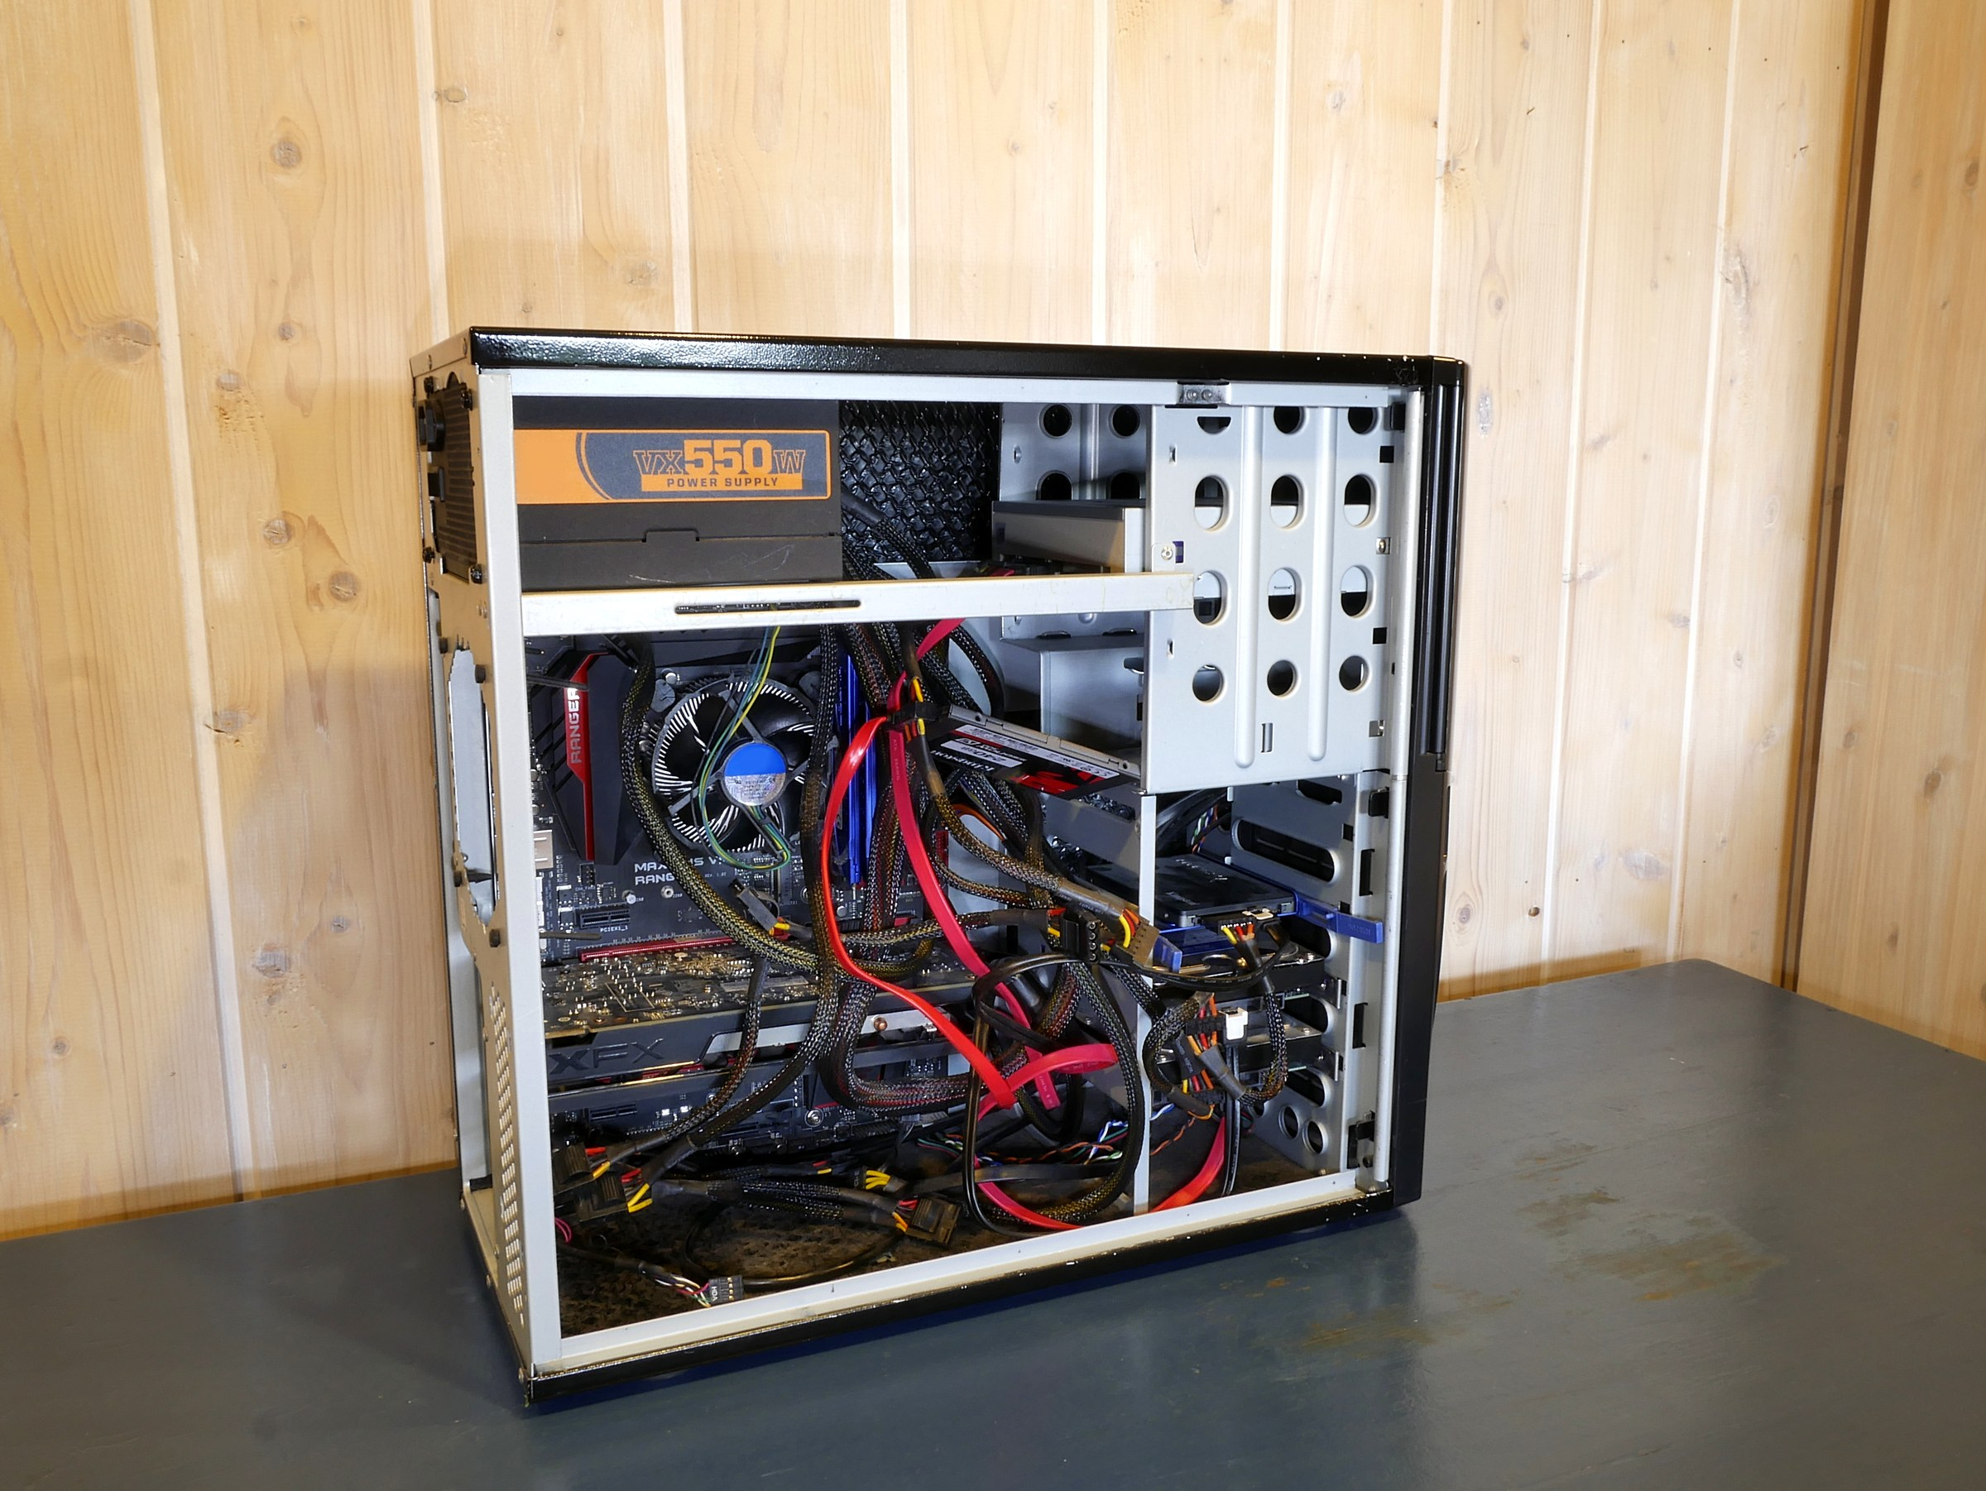
ATELIER MATÉRIEL
Du schéma à la machine
OBJECTIF
ouvrir
observer
manipuler
restaurer
vérifier
Travail en équipe de deux ou trois.
420-C12-IN — OUTILS ET MATÉRIELS INFORMATIQUES
Séance 5 46
Notes:
Idée à faire passer Présenter l’atelier comme une intervention technique complète, pas comme une simple chasse aux composants. [Sources] - A2 — Computer_case_20170910.jpg — Santeri Viinamäki — CC BY-SA 4.0 — https://commons.wikimedia.org/wiki/File:Computer_case_20170910.jpg - C12 Séance 5 — https://github.com/Mithrandir2k/C12/blob/main/docs/fr/seances/seance-5.md [/Sources]

Slide 47
ORGANISATION DE L’ÉQUIPE
Un outil → un technicien à la fois
TECHNICIEN·NE
porte le bracelet
utilise le tournevis
manipule le matériel
VÉRIFICATEUR·RICE
lit la prochaine étape
observe la sécurité
arrête si quelque chose résiste
DOCUMENTALISTE
prend les photos
note les connexions
conserve la trace
On change de technicien·ne AVANT chaque nouvelle intervention physique.
En binôme, la deuxième personne combine vérification + documentation.
420-C12-IN — OUTILS ET MATÉRIELS INFORMATIQUES
Séance 5 47
Notes:
[À faire] Attribuer les premiers rôles. Exiger explicitement la rotation à chaque nouvelle intervention. Idée à faire passer L’équipement partagé devient un mécanisme de rotation pédagogique. [Sources] - C12 Séance 5 — https://github.com/Mithrandir2k/C12/blob/main/docs/fr/seances/seance-5.md [/Sources]

Slide 48
ATELIER — PRÉPARATION
Préparer le poste de travail
TAPIS ESD
PAS DE BOISSON
PC / CHÂSSIS
composants
retirés
surface propre, sèche et dégagée;
petit récipient pour les vis;
matériel ESD installé selon ses instructions;
montres / bijoux lâches retirés;
outils gardés au même endroit.
vis
tournevis
zone protégée pour le technicien et les pièces sensibles
420-C12-IN — OUTILS ET MATÉRIELS INFORMATIQUES
Séance 5 48
Notes:
Idée à faire passer La préparation du poste fait partie de l’intervention. Piège Ne pas improviser un branchement à la terre : utiliser le matériel ESD selon sa conception/instruction. [Sources] - Dell — Safety precautions when working with electrical equipment — https://www.dell.com/support/kbdoc/en-ca/000137973/safety-precautions-when-working-with-electrical-equipment - Dell — Safety precautions while replacing components — https://www.dell.com/support/kbdoc/en-ca/000175301/safety-precautions-while-replacing-components-in-dell-device [/Sources]

Slide 49
ATELIER — SÉCURITÉ
Avant d’ouvrir : mettre hors tension
1
2
3
4
5
ARRÊTER
DÉBRANCHER
DÉCHARGER
ESD
MANIPULER
arrêt normal du système
secteur + périphériques
maintenir Power ~15–20 s*
tapis + bracelet du technicien
tenir les cartes par les bords
* Durée générale : suivre la procédure du fabricant si elle diffère.
Ne jamais ouvrir l’alimentation (PSU) elle-même.
420-C12-IN — OUTILS ET MATÉRIELS INFORMATIQUES
Séance 5 49
Notes:
Idée à faire passer Faire de la mise hors tension et du contrôle ESD une routine réutilisable. Piège 15–20 s est une procédure générale courante, mais la procédure du fabricant du poste reste prioritaire. Le PSU peut rester dangereux à l’intérieur; les étudiants n’ouvrent jamais son boîtier. [Sources] - Dell — Safety precautions when working with electrical equipment — https://www.dell.com/support/kbdoc/en-ca/000137973/safety-precautions-when-working-with-electrical-equipment - Dell — Safety precautions while replacing components — https://www.dell.com/support/kbdoc/en-ca/000175301/safety-precautions-while-replacing-components-in-dell-device [/Sources]

Slide 50
ATELIER — ACCÈS
Regardez avant de dévisser
OBSERVEZ
joints du boîtier
loquets / boutons
vis captives / vis à main
panneaux qui coulissent
VÉRIFIEZ
câbles de ventilateur
LED / bouton monté sur panneau
vis structurelles
résistance inhabituelle
Si quelque chose résiste : ARRÊTEZ. Trouvez ce qui le retient.
420-C12-IN — OUTILS ET MATÉRIELS INFORMATIQUES
Séance 5 50
Notes:
Idée à faire passer Installer l’habitude « comprendre le mécanisme avant d’appliquer plus de force ». Questions / réponses attendues Avant le premier tournevis : quelles vis semblent libérer le panneau? Quelles autres pourraient appartenir au châssis? [Sources] - Dell — Safety precautions while replacing components — https://www.dell.com/support/kbdoc/en-ca/000175301/safety-precautions-while-replacing-components-in-dell-device [/Sources]

Slide 51
ATELIER — DOCUMENTATION
Photo 1 — état initial interne
NE RIEN
DÉCONNECTER
PHOTO
INITIALE
OUVRIR
La photo est votre référence pour le remontage et votre preuve de l’état de départ.
420-C12-IN — OUTILS ET MATÉRIELS INFORMATIQUES
Séance 5 51
Notes:
[À faire] Faire prendre la photo avant toute déconnexion. Idée à faire passer Documenter avant de modifier. [Sources] - C12 Séance 5 — https://github.com/Mithrandir2k/C12/blob/main/docs/fr/seances/seance-5.md [/Sources]

Slide 52
ATELIER — OBSERVER
Bienvenue dans la machine
REPÉREZ
carte mère
alimentation / PSU
CPU + refroidisseur
mémoire vive / RAM
stockage
carte graphique / PCIe
connecteurs / câbles
Aujourd’hui : ne retirez ni le refroidisseur du CPU ni le processeur.
Ne débranchez rien tant que vous ne pouvez pas expliquer au moins approximativement où va le câble.
420-C12-IN — OUTILS ET MATÉRIELS INFORMATIQUES
Séance 5 52
Notes:
Idée à faire passer Réutiliser le vocabulaire des Séances 1–5 sur une vraie machine. Piège Il n’est pas nécessaire d’identifier chaque connecteur exact aujourd’hui. Ne pas retirer le refroidisseur du CPU ni le processeur pendant cet atelier. [Sources] - A2 — Computer_case_20170910.jpg — Santeri Viinamäki — CC BY-SA 4.0 — https://commons.wikimedia.org/wiki/File:Computer_case_20170910.jpg [/Sources]

Slide 53
ATELIER — CARTOGRAPHIER
Suivez les connexions
GPU
PSU
CARTE MÈRE
STOCKAGE
Tracez les connexions réelles de VOTRE machine : alimentation? données / interconnexion?
Qu’est-ce que vous pouvez VOIR?
Qu’est-ce que vous NE POUVEZ PAS voir directement?
UAL • signedness • boutisme • contenu d’un registre
420-C12-IN — OUTILS ET MATÉRIELS INFORMATIQUES
Séance 5 53
Notes:
Idée à faire passer Relier la machine physique aux abstractions déjà apprises. Un câble/slot est visible; le type d’un entier ne l’est pas. Les lignes du schéma représentent des connexions possibles à vérifier sur la machine réelle, pas un câblage universel. [Sources] - C12 Séance 5 — https://github.com/Mithrandir2k/C12/blob/main/docs/fr/seances/seance-5.md [/Sources]

Slide 54
ATELIER — DÉCONNECTER
Documenter avant de déconnecter
1
2
COMPRENDRE
LE LOQUET
3
PHOTO
DÉCONNECTER
RÈGLE
Ne déconnectez que ce qui est nécessaire pour accéder correctement aux composants.
Rotation du technicien avant cette première intervention.
420-C12-IN — OUTILS ET MATÉRIELS INFORMATIQUES
Séance 5 54
Notes:
[À faire] Faire changer de technicien avant la première déconnexion physique. Idée à faire passer La photo sert de preuve et de mémoire; comprendre le mécanisme du connecteur avant de tirer. [Sources] - Dell — Safety precautions while replacing components — https://www.dell.com/support/kbdoc/en-ca/000175301/safety-precautions-while-replacing-components-in-dell-device [/Sources]

Slide 55
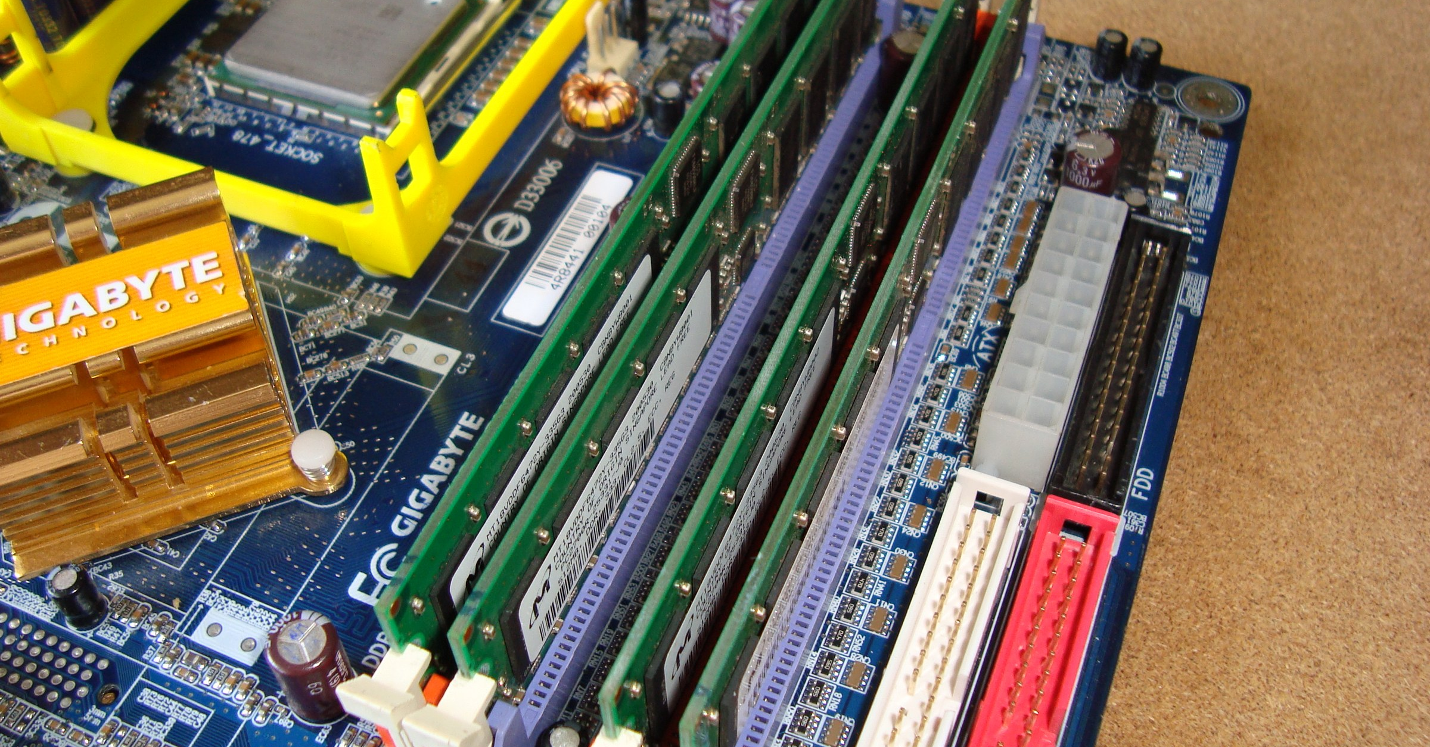
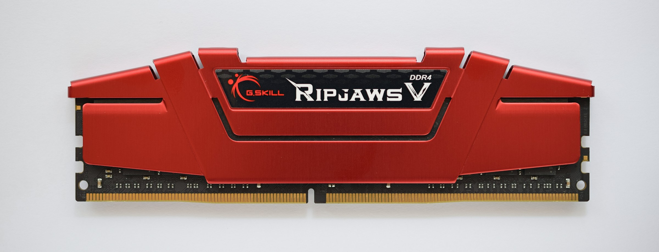
INTERVENTION 1
Mémoire vive — retirer et réinsérer
CHANGEZ DE TECHNICIEN·NE
ouvrez le ou les clips de retenue;
retirez la barrette en la tenant par les bords;
repérez l’encoche : orientation imposée;
réalignez la barrette;
appuyez de façon contrôlée et uniforme;
vérifiez la fermeture des clips.
Résistance inattendue → STOP → vérifier l’orientation.
420-C12-IN — OUTILS ET MATÉRIELS INFORMATIQUES
Séance 5 55
Notes:
[À faire] Faire tourner les rôles avant de toucher la RAM. Idée à faire passer La RAM enseigne le couple orientation + mécanisme de retenue + pression contrôlée. Piège La disposition exacte des clips varie selon la carte mère. [Sources] - A4a — Dual-channel_DDR_memory_use_6027.JPG — Mixabest — domaine public — https://commons.wikimedia.org/wiki/File:Dual-channel_DDR_memory_use_6027.JPG - A4b — RAM_Module_(SDRAM-DDR4).jpg — ElooKoN — CC BY-SA 4.0 — https://commons.wikimedia.org/wiki/File:RAM_Module_(SDRAM-DDR4).jpg - Dell — Safety precautions while replacing components — https://www.dell.com/support/kbdoc/en-ca/000175301/safety-precautions-while-replacing-components-in-dell-device [/Sources]

Slide 56
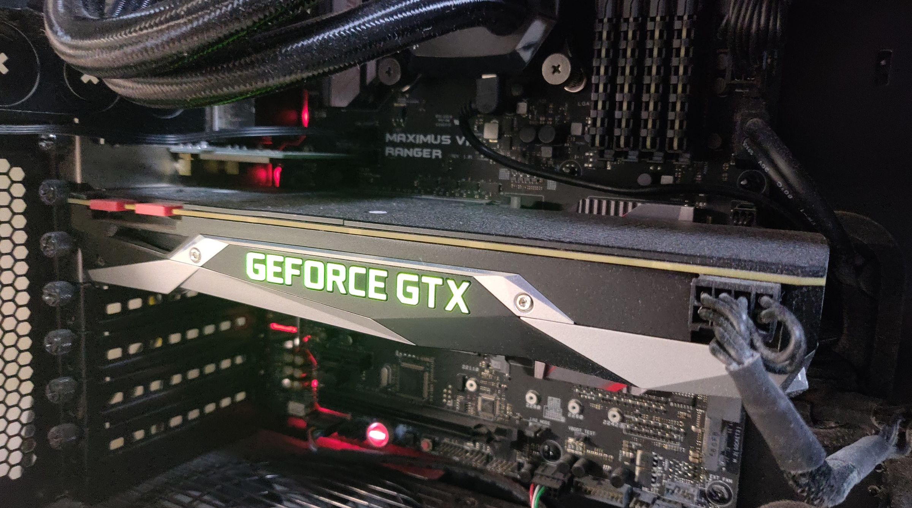
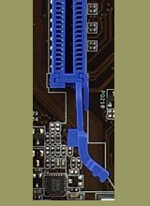
INTERVENTION 2
Carte graphique — plusieurs points de retenue
CHANGEZ ENCORE DE TECHNICIEN·NE
repérez une éventuelle alimentation auxiliaire;
repérez la ou les vis côté châssis;
repérez le loquet du connecteur PCIe;
libérez TOUS les points de retenue avant de tirer;
réinsérez sans forcer puis restaurez vis / alimentation.
LOQUET PCIe
Libérez le mécanisme de retenue avant de tirer la carte.
Pas de carte graphique adaptée dans votre machine? On adapte l’exercice — on ne force rien.
420-C12-IN — OUTILS ET MATÉRIELS INFORMATIQUES
Séance 5 56
Notes:
[À faire] Faire tourner les rôles avant la carte graphique. Idée à faire passer Une carte peut être raccordée électriquement et retenue mécaniquement à plusieurs endroits. [Sources] - A5a — Nvidia_GTX1080_Founder's_Edition_in_case.jpg — WikiNewbiie — CC BY-SA 4.0 — https://commons.wikimedia.org/wiki/File:Nvidia_GTX1080_Founder%27s_Edition_in_case.jpg - A5b — Pci_Express_Slot.png — Lucianolll — CC0 1.0 — https://commons.wikimedia.org/wiki/File:Pci_Express_Slot.png - Dell — Safety precautions while replacing components — https://www.dell.com/support/kbdoc/en-ca/000175301/safety-precautions-while-replacing-components-in-dell-device [/Sources]

Slide 57
ATELIER — HARD STOP
ON REMONTE
30 MIN
Peu importe où vous êtes rendu.
À partir de maintenant : restauration, vérification, fermeture, démarrage.
CHANGEZ DE TECHNICIEN·NE POUR LE REMONTAGE
420-C12-IN — OUTILS ET MATÉRIELS INFORMATIQUES
Séance 5 57
Notes:
[À faire] Appeler clairement le remontage vers la 30e minute de la période 4. Ne pas autoriser une nouvelle dépose après ce point. Idée à faire passer Une machine fonctionnelle à la fin vaut davantage qu’une activité « terminée » mais mal remontée. [Sources] - C12 Séance 5 — https://github.com/Mithrandir2k/C12/blob/main/docs/fr/seances/seance-5.md [/Sources]

Slide 58
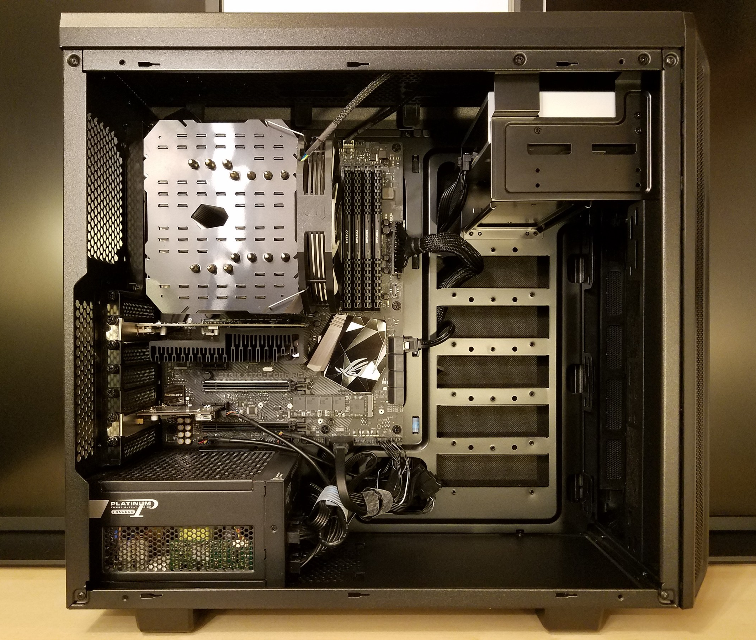
ATELIER — REMONTAGE
Laisser la machine comme vous l’avez trouvée
comptez toutes les vis;
reconnectez tout câble retiré;
vérifiez les clips de RAM;
vérifiez loquet / vis / alimentation du GPU;
aucun câble sous tension ou dans un ventilateur;
aucune vis / outil libre dans le châssis;
le panneau doit fermer sans forcer.
Gestion des câbles aujourd’hui : sûre et fonctionnelle, pas « parfaite ».
420-C12-IN — OUTILS ET MATÉRIELS INFORMATIQUES
Séance 5 58
Notes:
Idée à faire passer Le remontage fait partie du travail technique; ce n’est pas du nettoyage après l’activité. [Sources] - A3 — ATX_computer_case_-_left_-_2018-05-18.jpg — Bretwa — CC BY-SA 4.0 — https://commons.wikimedia.org/wiki/File:ATX_computer_case_-_left_-_2018-05-18.jpg - Dell — Safety precautions when working with electrical equipment — https://www.dell.com/support/kbdoc/en-ca/000137973/safety-precautions-when-working-with-electrical-equipment [/Sources]

Slide 59
ATELIER — VÉRIFICATION
Vérifier avant de déclarer victoire
PHOTO INITIALE
PHOTO FINALE
Comparer
1. l’autre membre vérifie visuellement
2. fermer le boîtier
3. reconnecter alimentation + périphériques
4. démarrer
5. signaler toute anomalie / réparation
6. prendre la photo finale
420-C12-IN — OUTILS ET MATÉRIELS INFORMATIQUES
Séance 5 59
Notes:
[À faire] Exiger une vérification croisée avant fermeture et un démarrage réussi avant de ranger. Idée à faire passer État initial → intervention → vérification. Une anomalie découverte doit être nommée plutôt que masquée. [Sources] - Dell — Safety precautions when working with electrical equipment — https://www.dell.com/support/kbdoc/en-ca/000137973/safety-precautions-when-working-with-electrical-equipment [/Sources]

Slide 60
PAUSE
5 minutes
5
PÉRIODE SUIVANTE
Le PC démarre. Maintenant : quel processeur contient-il exactement?
Laissez cette diapositive affichée pendant la pause.
420-C12-IN — OUTILS ET MATÉRIELS INFORMATIQUES
Séance 5 60
Notes:
[À faire] Laisser cette diapositive affichée. Reprendre après cinq minutes. Idée à faire passer La reprise commence par : Le PC démarre. Maintenant : quel processeur contient-il exactement? [Sources] - C12 Séance 5 — https://github.com/Mithrandir2k/C12/blob/main/docs/fr/seances/seance-5.md [/Sources]

Slide 61
OBSERVER LE PROCESSEUR
Vous avez vu le processeur. Que peut nous dire le système?
Le boîtier ne nous dit pas tout.
modèle / fabricant
cœurs
processeurs logiques
fréquence rapportée
cache L2 / L3
Nous allons croiser ce que le système rapporte avec ce que nous savons du matériel.
420-C12-IN — OUTILS ET MATÉRIELS INFORMATIQUES
Séance 5 61
Notes:
Idée à faire passer Faire la transition du matériel visible vers des informations observables par logiciel. [Sources] - C12 Séance 5 — https://github.com/Mithrandir2k/C12/blob/main/docs/fr/seances/seance-5.md - A1 — Intel_i9-14900KF_CPU.jpg — Phil Strahl / Pstrahl — CC BY-SA 4.0 — https://commons.wikimedia.org/wiki/File:Intel_i9-14900KF_CPU.jpg [/Sources]

Slide 62
VOCABULAIRE
Processeur physique → cœur → fil → processeur logique
PROCESSEUR PHYSIQUE
CŒURS
FILS MATÉRIELS
PROCESSEURS
LOGIQUES
1 boîtier
peut contenir plusieurs cœurs
1 cœur
peut exposer un ou plusieurs fils matériels
Le système d’exploitation
présente ces contextes comme processeurs logiques
12 processeurs logiques ≠ 12 processeurs physiques.
420-C12-IN — OUTILS ET MATÉRIELS INFORMATIQUES
Séance 5 62
Notes:
Vocabulaire clé cœur • fil d’exécution matériel • processeur logique Idée à faire passer Séparer les quatre niveaux que Windows affiche. Piège Le nombre de processeurs logiques n’est pas nécessairement égal au nombre de cœurs. [Sources] - C12 Séance 5 — https://github.com/Mithrandir2k/C12/blob/main/docs/fr/seances/seance-5.md [/Sources]

Slide 63
OBSERVATION
PowerShell + Gestionnaire des tâches
Get-CimInstance Win32_Processor |
Select-Object Name, Manufacturer, NumberOfCores,
NumberOfLogicalProcessors, MaxClockSpeed,
L2CacheSize, L3CacheSize
VÉRIFICATION VISUELLE
Gestionnaire des tâches
→ Performance
→ Processeur
Win32_Processor : MaxClockSpeed en MHz • caches L2/L3 en Ko — valeurs rapportées par WMI/SMBIOS.
Une valeur absente est une observation — pas une invitation à l’inventer.
420-C12-IN — OUTILS ET MATÉRIELS INFORMATIQUES
Séance 5 63
Notes:
[À faire] Exécuter la commande comme outil d’observation. Ne pas faire une leçon PowerShell complète. Idée à faire passer Croiser deux observations du même système. MaxClockSpeed est rapporté en MHz et L2CacheSize/L3CacheSize en kilo-octets par Win32_Processor; ce ne sont pas des mesures instantanées de fréquence. [Sources] - C12 Laboratoire 5 — https://github.com/Mithrandir2k/C12/blob/main/docs/fr/laboratoires/laboratoire-5.md - Microsoft Learn — Win32_Processor class — https://learn.microsoft.com/en-us/windows/win32/cimwin32prov/win32-processor [/Sources]

Slide 64
LABORATOIRE 5
Observer le processeur du poste
NOTEZ
PUIS INTERPRÉTEZ
Un boîtier peut-il contenir plusieurs cœurs?
Le nombre de processeurs logiques est-il toujours égal aux cœurs?
Deux fils garantissent-ils ×2?
modèle
fabricant
nombre de cœurs
nombre de processeurs logiques
vitesse maximale rapportée (MHz)
cache L2 / L3 rapporté (Ko)
Laboratoire 5 → étape 4
420-C12-IN — OUTILS ET MATÉRIELS INFORMATIQUES
Séance 5 64
Notes:
[À faire] Laisser les équipes relever leurs valeurs avec les unités. Les différences entre postes sont pédagogiquement utiles. Idée à faire passer Les propriétés Win32_Processor sont des valeurs rapportées par le système/SMBIOS; elles ne décrivent pas nécessairement la fréquence instantanée du processeur. [Sources] - C12 Laboratoire 5 — https://github.com/Mithrandir2k/C12/blob/main/docs/fr/laboratoires/laboratoire-5.md - Microsoft Learn — Win32_Processor class — https://learn.microsoft.com/en-us/windows/win32/cimwin32prov/win32-processor [/Sources]

Slide 65
MISE EN COMMUN
Qu’avez-vous réellement observé?
Caractéristique | Poste / équipe A | Poste / équipe B
Modèle | … | …
Cœurs | … | …
Processeurs logiques | … | …
MaxClockSpeed (MHz) | … | …
Cache L2 / L3 (Ko) | … | …
Observation : « Windows rapporte 8 cœurs. » ≠ Interprétation : « ce CPU sera deux fois plus rapide. »
420-C12-IN — OUTILS ET MATÉRIELS INFORMATIQUES
Séance 5 65
Notes:
[À faire] Remplir oralement avec les valeurs des postes si elles diffèrent. Cette diapositive n’a pas de réponses pré-remplies. Idée à faire passer Séparer observation et inférence; conserver les unités des propriétés relevées. [Sources] - C12 Laboratoire 5 — https://github.com/Mithrandir2k/C12/blob/main/docs/fr/laboratoires/laboratoire-5.md - Microsoft Learn — Win32_Processor class — https://learn.microsoft.com/en-us/windows/win32/cimwin32prov/win32-processor [/Sources]

Slide 66
CŒURS ET FILS
Plus n’est pas automatiquement ×2
1 CŒUR
RESSOURCES PARTAGÉES
Les fils d’un même cœur partagent certaines ressources d’exécution.
FIL 1
FIL 2
GAIN RÉEL
Dépend du logiciel, du type de travail et de la ressource qui limite l’exécution.
Deux fils ≠ deux cœurs ≠ deux fois la performance.
420-C12-IN — OUTILS ET MATÉRIELS INFORMATIQUES
Séance 5 66
Notes:
Idée à faire passer Présenter le multithreading comme meilleure utilisation possible de ressources partagées, pas comme doublement garanti. [Sources] - C12 Séance 5 — https://github.com/Mithrandir2k/C12/blob/main/docs/fr/seances/seance-5.md [/Sources]

Slide 67
FRÉQUENCE
Cycles par seconde, pas « instructions par seconde »
1 GHz
= 1 milliard de cycles / seconde
UN CYCLE ≠ UNE INSTRUCTION
Une instruction peut prendre plusieurs cycles, chevaucher d’autres opérations ou attendre des données.
8 CŒURS × 4 GHz ≠ 32 GHz
Les fréquences des cœurs ne s’additionnent pas de cette manière.
Base / boost : la fréquence observée dépend aussi de la puissance, de la température et de la charge.
420-C12-IN — OUTILS ET MATÉRIELS INFORMATIQUES
Séance 5 67
Notes:
Vocabulaire clé fréquence — nombre de cycles d’horloge par seconde. Idée à faire passer Détruire deux raccourcis : GHz = instructions/s; additionner les GHz des cœurs. [Sources] - C12 Séance 5 — https://github.com/Mithrandir2k/C12/blob/main/docs/fr/seances/seance-5.md [/Sources]

Slide 68
CACHE
L1 / L2 / L3 — plusieurs niveaux, un même objectif
CŒUR
L1
L2
L3
plus petite / plus proche
généralement plus grande / plus partagée
À LIRE DANS UNE FICHE
« 30 Mo de cache » ne suffit pas : quel niveau? quelle organisation? partagé comment?
420-C12-IN — OUTILS ET MATÉRIELS INFORMATIQUES
Séance 5 68
Notes:
Idée à faire passer Reconnecter la cache fonctionnelle du début aux chiffres observés dans les spécifications. Piège Ne pas imposer une topologie unique à tous les processeurs. [Sources] - C12 Séance 5 — https://github.com/Mithrandir2k/C12/blob/main/docs/fr/seances/seance-5.md [/Sources]

Slide 69
INSTANTANÉ — AOÛT 2026
Le paysage des processeurs
AMD
x86-64
Ryzen 9000 / AM5
exemple desktop sur socket
INTEL
x86-64
Core Ultra 200S / LGA1851
exemple desktop sur socket
APPLE
Arm64
Apple Silicon (M-series)
exemple de SoC intégré
QUALCOMM
Arm64
Snapdragon X2
exemple de SoC intégré
EXEMPLES DESKTOP : CPU SUR SOCKET
EXEMPLES : SoC À INTÉGRATION FORTE
instantané du marché — à contextualiser, pas à mémoriser comme une vérité permanente
420-C12-IN — OUTILS ET MATÉRIELS INFORMATIQUES
Séance 5 69
Notes:
Idée à faire passer Situer quatre grands écosystèmes actuels à travers des exemples de produits/plateformes, sans faire de la stratégie d’emballage une propriété universelle du fabricant. Piège AMD et Intel vendent aussi des processeurs soudés/intégrés; la diapositive compare ici des exemples actuels, pas des règles absolues de marque. Ne pas enseigner « AMD = gaming » ou « Intel = productivité » comme règles universelles. [Sources] - AMD — Zen CPU Architecture — https://www.amd.com/en/technologies/zen-core.html - Intel — Core Ultra 200S / 200S Plus Datasheet, vol. 1 — https://edc.intel.com/output/DownloadPdfDocument?id=11168 - Apple — M6 and M5 Ultra announcement (25 août 2026) — https://www.apple.com/ca/newsroom/2026/08/apple-introduces-m6-and-m5-ultra-for-a-big-leap-in-performance-and-ai-compute/ - Apple Developer — Apple silicon / arm64 — https://developer.apple.com/documentation/apple-silicon - Qualcomm — Snapdragon X2 Plus (5 janvier 2026) — https://www.qualcomm.com/news/releases/2026/01/empowering-professionals-and-aspiring-creators--snapdragon-x2-pl - Microsoft Learn — How emulation works on Arm — https://learn.microsoft.com/en-us/windows/arm/apps-on-arm-x86-emulation [/Sources]

Slide 70
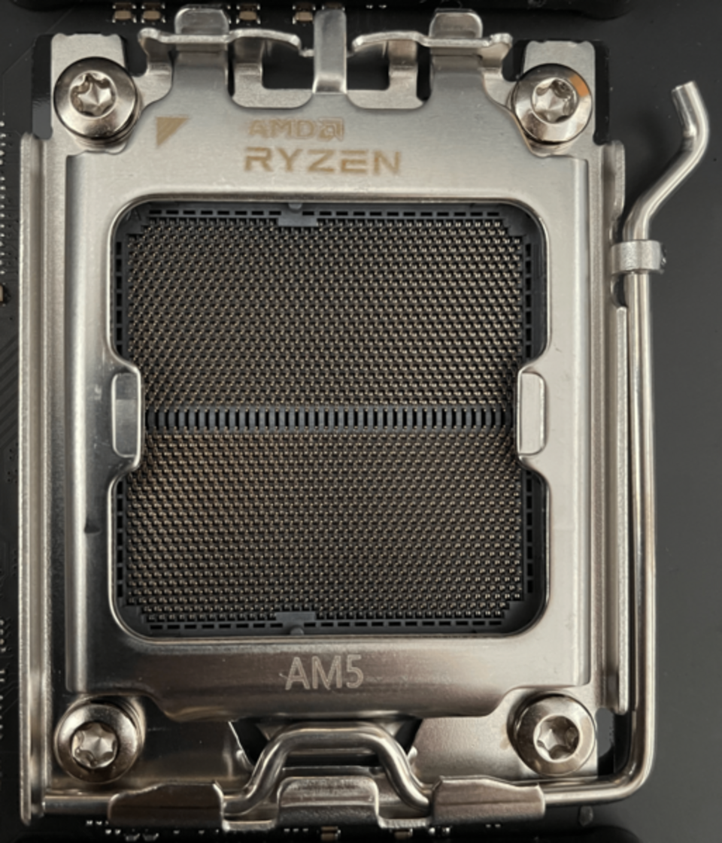
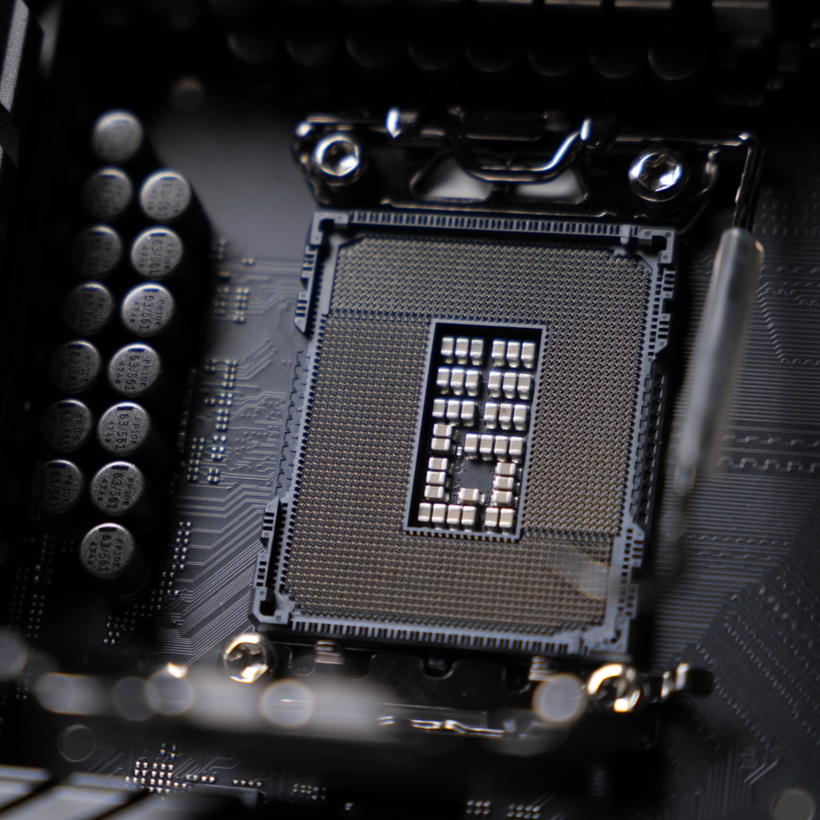
PLATEFORMES DE BUREAU
Deux sockets que vous rencontrerez aujourd’hui
AMD — AM5
INTEL — LGA1851
Même socket ≠ compatibilité garantie — nous apprendrons la vérification complète à la Séance 8.
420-C12-IN — OUTILS ET MATÉRIELS INFORMATIQUES
Séance 5 70
Notes:
Vocabulaire clé socket — interface mécanique/électrique recevant un processeur amovible. Idée à faire passer Donner deux repères visuels actuels sans préenseigner toute la compatibilité de carte mère. Piège Un socket correspondant est nécessaire mais ne prouve pas à lui seul la compatibilité. [Sources] - A6a — Intel_LGA1851_Socket_opened.png — ZMASLO — CC BY 3.0 — https://commons.wikimedia.org/wiki/File:Intel_LGA1851_Socket_opened.png - A6b — AMD_AM5_Socket.png — CristoCalis — CC BY-SA 4.0 — https://commons.wikimedia.org/wiki/File:AMD_AM5_Socket.png - AMD — Ryzen 9 9950X3D2 Dual Edition (22 avril 2026) — https://newsroom.amd.com/news/amd-launches-ryzen-9-9950x3d2-dual-edition-processor/ - Intel — Core Ultra 200S / 200S Plus Datasheet, vol. 1 — https://edc.intel.com/output/DownloadPdfDocument?id=11168 [/Sources]

Slide 71
PAYSAGE ACTUEL
AMD Ryzen — Zen et l’approche par chiplets
AMD
EXEMPLE : RYZEN 9 9950X
CCD
CCD
I/O
ISA : x86-64
Ryzen 9000 : architecture Zen 5
Ryzen 9000 de bureau (Granite Ridge) : conception par chiplets
SMT : certains cœurs maintiennent plusieurs fils matériels
3D V-Cache / X3D : cache supplémentaire sur certains modèles
plateforme de bureau : AM5
Ryzen 9000 Granite Ridge : 1 ou 2 CCD selon le modèle, avec un die d’E/S distinct.
À RETENIR
AMD utilise la modularité du silicium et, sur certains X3D, beaucoup de cache comme leviers de conception.
420-C12-IN — OUTILS ET MATÉRIELS INFORMATIQUES
Séance 5 71
Notes:
Vocabulaire clé chiplet — morceau de silicium spécialisé intégré au même boîtier; CCD — Core Complex Die; die d’E/S — puce gérant notamment des fonctions d’entrée-sortie; SMT — plusieurs fils matériels sur certains cœurs; X3D / 3D V-Cache — cache L3 empilé sur certains modèles. Idée à faire passer Présenter une philosophie de conception à partir de Ryzen 9000 Granite Ridge, pas un classement de marque. Piège Le schéma montre un Ryzen 9 9950X à deux CCD; d’autres Ryzen 9000 Granite Ridge peuvent n’en avoir qu’un. X3D concerne certains produits, pas tous les Ryzen. [Sources] - AMD — Zen CPU Architecture — https://www.amd.com/en/technologies/zen-core.html - AMD — 3D V-Cache Technology — https://www.amd.com/en/products/processors/technologies/3d-v-cache.html - AMD — Ryzen 9 9950X — https://www.amd.com/en/products/processors/desktops/ryzen/9000-series/amd-ryzen-9-9950x.html [/Sources]

Slide 72
PAYSAGE ACTUEL
Intel Core Ultra — cœurs P et cœurs E
INTEL
UN MÊME CPU
P
P
E
E
ISA : x86-64
Core Ultra 200S / 200S Plus : plateforme de bureau actuelle
architecture hybride : cœurs de performance + cœurs d’efficacité
cœurs de types différents dans le même processeur
conception disaggregated / tiled
plateforme de bureau : LGA1851
E
E
P : performance
E : efficacité / débit
À RETENIR
Le nombre total de cœurs ne suffit pas : tous les cœurs ne sont pas nécessairement identiques.
420-C12-IN — OUTILS ET MATÉRIELS INFORMATIQUES
Séance 5 72
Notes:
Vocabulaire clé P-core — cœur orienté performance; E-core — cœur orienté efficacité/débit; architecture hybride — combinaison de types de cœurs; tiled / désagrégée — fonctions réparties entre plusieurs tuiles de silicium. Idée à faire passer Introduire l’hétérogénéité des cœurs comme raison de lire les spécifications avec prudence. [Sources] - Intel — Core Ultra 200S / 200S Plus Datasheet, vol. 1 — https://edc.intel.com/output/DownloadPdfDocument?id=11168 - Intel — Core Ultra 200S Plus desktop processors (11 mars 2026) — https://newsroom.intel.com/client-computing/intel-announces-new-intel-core-ultra-200s-plus-series-desktop-processors [/Sources]

Slide 73
PAYSAGE ACTUEL
Apple Silicon — intégrer plutôt que remplacer
APPLE
SILICON
SoC
CPU
GPU
ISA : Arm64
famille M — en 2026 : M6 et M5 Ultra parmi les produits annoncés
SoC : plusieurs fonctions majeures intégrées dans le même système sur puce
CPU + GPU + accélérateurs spécialisés
architecture à mémoire unifiée
pas une plateforme de CPU de bureau remplaçable par socket
NEURAL
ENGINE
MÉMOIRE
UNIFIÉE
À RETENIR
Le processeur est conçu comme partie fortement intégrée du système plutôt que comme pièce interchangeable.
420-C12-IN — OUTILS ET MATÉRIELS INFORMATIQUES
Séance 5 73
Notes:
Vocabulaire clé SoC — système sur puce; Arm64 — ISA 64 bits de la famille Arm; mémoire unifiée — architecture où plusieurs unités du SoC accèdent à une mémoire commune selon la conception Apple. Idée à faire passer Contraster l’intégration SoC avec les plateformes desktop socketées. Piège Ne pas réduire Apple Silicon à « un CPU Arm » : l’intégration du système est précisément le point pédagogique. [Sources] - Apple — M6 and M5 Ultra announcement (25 août 2026) — https://www.apple.com/ca/newsroom/2026/08/apple-introduces-m6-and-m5-ultra-for-a-big-leap-in-performance-and-ai-compute/ - Apple Developer — Apple silicon / arm64 — https://developer.apple.com/documentation/apple-silicon [/Sources]

Slide 74
PAYSAGE ACTUEL
Qualcomm Snapdragon X — Windows sur Arm
QUALCOMM
WINDOWS ON ARM
SNAPDRAGON X
APPLICATION
Arm64 natif
ISA : Arm64
famille Snapdragon X2 en 2026
CPU Qualcomm Oryon + GPU + NPU intégrés
SoC orienté notamment vers l’efficacité et les systèmes mobiles / compacts
Windows 11 sur Arm
applications : Arm64 natives ou, pour beaucoup d’apps x86/x64, émulation / traduction
ou Prism
(x86/x64)
À RETENIR
L’ISA est une contrainte pratique de plateforme : logiciels, pilotes et composants système doivent être compatibles.
420-C12-IN — OUTILS ET MATÉRIELS INFORMATIQUES
Séance 5 74
Notes:
Vocabulaire clé Arm64 — ISA 64 bits de la famille Arm; NPU — accélérateur spécialisé pour certaines charges d’IA; natif — compilé pour l’ISA de la plateforme; Prism — couche d’émulation/traduction de Windows 11 sur Arm pour de nombreuses applications x86/x64. Idée à faire passer Montrer que Arm dans Windows est désormais un choix de plateforme réel, pas seulement une définition d’ISA. Piège L’émulation de Windows on Arm ne remplace pas les pilotes Arm64 : le code noyau doit être natif Arm64. [Sources] - Qualcomm — Snapdragon X2 Plus (5 janvier 2026) — https://www.qualcomm.com/news/releases/2026/01/empowering-professionals-and-aspiring-creators--snapdragon-x2-pl - Qualcomm — Snapdragon X2 Plus product brief — https://www.qualcomm.com/content/dam/qcomm-martech/dm-assets/images/company/news-media/media-center/press-kits/ces-2026/documents/ProductBrief_SnapdragonX2Plus.pdf - Microsoft Learn — How emulation works on Arm — https://learn.microsoft.com/en-us/windows/arm/apps-on-arm-x86-emulation [/Sources]

Slide 75
ÉVALUATION
La marque n’est pas le besoin
JEU
cache • latence • GPU associé • tests réels
RENDU / COMPILATION
parallélisme • performance soutenue
BUREAUTIQUE
coût • iGPU • silence • suffisance
MOBILE
efficacité • thermique • autonomie • intégration
Quelle colonne dit « AMD », « Intel », « Apple » ou « Qualcomm »?
Aucune. Besoin → critères → preuves.
420-C12-IN — OUTILS ET MATÉRIELS INFORMATIQUES
Séance 5 75
Notes:
Idée à faire passer Les architectures créent des compromis; elles ne créent pas un gagnant universel. Questions / réponses attendues Faire répondre « aucune »; demander ensuite quel type de preuve serait pertinent pour chacun des besoins. [Sources] - C12 Séance 5 — https://github.com/Mithrandir2k/C12/blob/main/docs/fr/seances/seance-5.md - AMD — 3D V-Cache Technology — https://www.amd.com/en/products/processors/technologies/3d-v-cache.html - Intel — Core Ultra 200S / 200S Plus Datasheet, vol. 1 — https://edc.intel.com/output/DownloadPdfDocument?id=11168 - Apple — M6 and M5 Ultra announcement (25 août 2026) — https://www.apple.com/ca/newsroom/2026/08/apple-introduces-m6-and-m5-ultra-for-a-big-leap-in-performance-and-ai-compute/ - Qualcomm — Snapdragon X2 Plus (5 janvier 2026) — https://www.qualcomm.com/news/releases/2026/01/empowering-professionals-and-aspiring-creators--snapdragon-x2-pl [/Sources]

Slide 76
LIRE UNE FICHE CPU
Chaque chiffre répond à une question différente
CARACTÉRISTIQUE | QUESTION UTILE
Cœurs / fils | Le logiciel exploite-t-il réellement le parallélisme?
Fréquence | Que signifie ce chiffre dans cette architecture et cette charge?
Cache | Quel niveau / quelle organisation / quel bénéfice pour ce travail?
ISA | OS et logiciels sont-ils compatibles?
Socket / plateforme | La carte mère peut-elle réellement le prendre en charge?
Puissance | Refroidissement et alimentation conviennent-ils?
iGPU | Une carte graphique distincte est-elle nécessaire?
420-C12-IN — OUTILS ET MATÉRIELS INFORMATIQUES
Séance 5 76
Notes:
Idée à faire passer Transformer une fiche technique en questions de décision, pas en concours de nombres. [Sources] - C12 Séance 5 — https://github.com/Mithrandir2k/C12/blob/main/docs/fr/seances/seance-5.md [/Sources]

Slide 77
LABORATOIRE 5
Processeur A ou B?
Caractéristique | Processeur A | Processeur B
Cœurs / fils | 6 / 12 | 12 / 16
Fréquence max. | 4,9 GHz | 4,5 GHz
Cache L3 | 18 Mo | 30 Mo
Puissance indiquée | 65 W | 125 W
Graphique intégré | Oui | Non
Prix fictif | 260 $ | 430 $
SCÉNARIO 1
PC bureautique
sans GPU distinct
budget limité
SCÉNARIO 2
rendu parallèle
GPU déjà prévu
refroidissement adapté
420-C12-IN — OUTILS ET MATÉRIELS INFORMATIQUES
Séance 5 77
Notes:
[À faire] Faire réaliser l’étape 9 du Laboratoire 5. Les valeurs sont fictives par conception. Idée à faire passer L’objectif est d’identifier l’information pertinente pour le besoin, pas de choisir un « gagnant » absolu. [Sources] - C12 Laboratoire 5 — https://github.com/Mithrandir2k/C12/blob/main/docs/fr/laboratoires/laboratoire-5.md [/Sources]

Slide 78
DÉBRIEF
Il n’existe pas de gagnant sans besoin
SCÉNARIO 1 → A
iGPU présent • 65 W • prix plus bas
→ cohérent avec un PC bureautique sans GPU distinct et budget limité.
SCÉNARIO 2 → B
plus de cœurs • plus de cache
→ cohérent avec un rendu fortement parallèle, GPU et refroidissement déjà prévus.
CE QUI RESTE INCONNU
architecture réelle • benchmarks pertinents • carte mère • coût total de plateforme • refroidissement réel • disponibilité
420-C12-IN — OUTILS ET MATÉRIELS INFORMATIQUES
Séance 5 78
Notes:
Idée à faire passer Une recommandation provisoire peut être raisonnable tout en nommant les preuves encore manquantes. [Sources] - C12 Laboratoire 5 — https://github.com/Mithrandir2k/C12/blob/main/docs/fr/laboratoires/laboratoire-5.md [/Sources]

Slide 79
COMPATIBILITÉ
Le processeur fait partie d’un système
CARTE MÈRE
+ SOCKET
REFROIDISSEMENT
CPU
RAM
PRISE EN CHARGE
ALIMENTATION
iGPU / GPU
Même socket ≠ compatibilité garantie. Séance 8 : vérifier support CPU, chipset, micrologiciel et contraintes de la carte mère.
420-C12-IN — OUTILS ET MATÉRIELS INFORMATIQUES
Séance 5 79
Notes:
Idée à faire passer Introduire la compatibilité comme réseau de contraintes, sans faire la Séance 8 maintenant. [Sources] - C12 Séance 5 — https://github.com/Mithrandir2k/C12/blob/main/docs/fr/seances/seance-5.md [/Sources]

Slide 80
MÉTHODE
De la spécification à la recommandation
BESOIN
CRITÈRES
COMPATIBILITÉ
PREUVES
COMPROMIS
RECOMMANDATION
Un chiffre de fiche technique n’a de valeur qu’une fois relié à un besoin et vérifié dans le bon contexte.
C’est exactement la compétence que nous développerons tout le semestre.
420-C12-IN — OUTILS ET MATÉRIELS INFORMATIQUES
Séance 5 80
Notes:
Idée à faire passer Reconnecter le contenu CPU à la compétence 00SF : recherche, comparaison, compatibilité, avis justifié. [Sources] - C12 Séance 5 — https://github.com/Mithrandir2k/C12/blob/main/docs/fr/seances/seance-5.md [/Sources]

Slide 81
SYNTHÈSE
Du LOAD à la recommandation
RAM
REGISTRES
UAL
RÉSULTAT
À n BITS
FLAGS /
INTERPRÉTATION
SPÉCIFICATIONS
RECOMMANDATION
LOAD [0202], R1
→
ADD R1, R2, R3
→
« Pour quel besoin? »
La même chaîne va du bit jusqu’à la décision technique.
420-C12-IN — OUTILS ET MATÉRIELS INFORMATIQUES
Séance 5 81
Notes:
Idée à faire passer Boucler explicitement la séance : architecture → calcul → représentation → observation → évaluation. [Sources] - C12 Séance 5 — https://github.com/Mithrandir2k/C12/blob/main/docs/fr/seances/seance-5.md [/Sources]

Slide 82
LABORATOIRE 5
Avant de terminer
CONCLUSION — EXIGÉE
Rédigez 4 à 6 phrases : trajet d’une addition dans le processeur + distinction résultat conservé / retenue finale / bouclage non signé / débordement signé.
SI LE PARCOURS PRINCIPAL EST TERMINÉ
Générateur de défis UAL — étape 10.
4 ou 8 bits • démarche complète • pratique illimitée.
Le générateur est une réserve de pratique — il ne remplace pas la conclusion.
420-C12-IN — OUTILS ET MATÉRIELS INFORMATIQUES
Séance 5 82
Notes:
[À faire] Faire terminer la synthèse écrite. Si certains ont terminé tout le parcours, les orienter vers le générateur. [Sources] - C12 Laboratoire 5 — https://github.com/Mithrandir2k/C12/blob/main/docs/fr/laboratoires/laboratoire-5.md [/Sources]

Slide 83
CE QU’IL FAUT RETENIR
Quatre idées pour fermer la séance
1 — ORGANISER
Contrôle coordonne • registres conservent • UAL calcule • cache rapproche.
2 — CONSERVER n BITS
Somme complète et résultat conservé sont deux choses différentes; la retenue finale signale le bit sortant.
3 — INTERPRÉTER
Bouclage non signé et débordement signé répondent à des questions différentes.
4 — ÉVALUER
Aucun nombre ni aucune marque ne gagne sans besoin, compatibilité et preuves pertinentes.
La bonne question n’est pas « quel processeur est le meilleur? »
mais « pour quel besoin, avec quelles preuves? »
420-C12-IN — OUTILS ET MATÉRIELS INFORMATIQUES
Séance 5 83
Notes:
Idée à faire passer Ne retenir que le parcours principal. Le détail de référence reste sur la page de Séance 5. [Sources] - C12 Séance 5 — https://github.com/Mithrandir2k/C12/blob/main/docs/fr/seances/seance-5.md [/Sources]

